Slide 1



Más allá del prompt
Arquitecturas para agentes de IA en el ciclo de vida del software
Ezequiel Etchecoin · 2026
Notes:
Tiempo sugerido: 2 minutos.
Abrir con una pregunta: ¿cuánto de nuestro trabajo con IA sigue dependiendo de que una persona escriba el próximo prompt?
Anticipar que la charla alternará conceptos breves con demostraciones en vivo.
[Sources]
- User-provided Avenga template deck (visual assets and brand styling).
- Presentation concepts and demo plan supplied by Ezequiel Etchecoin.
[/Sources]

Slide 2
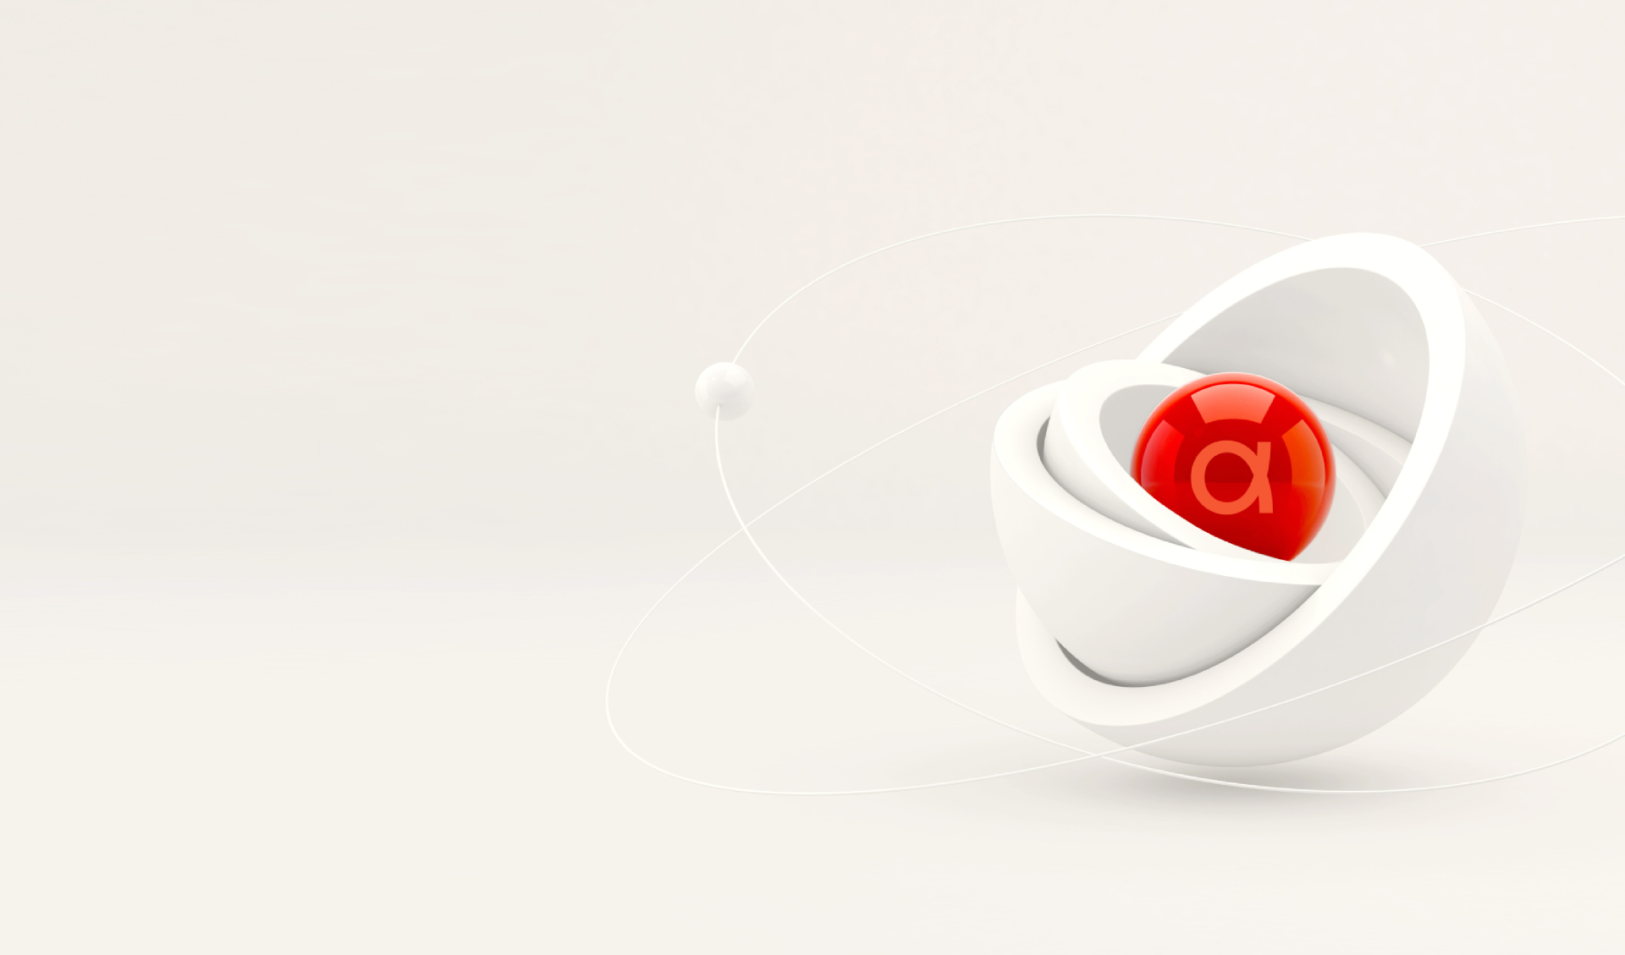
Escribir prompts no es construir un sistema
El prompt inicia la tarea. El contexto, el entorno de ejecución y los ciclos determinan la confiabilidad.
La pregunta cambió
Antes: ¿qué instrucción produce mejor código?
Ahora: ¿qué información necesita el modelo, qué puede hacer con ella y cómo verificamos el resultado?
Notes:
Tiempo sugerido: 3 minutos.
Diferenciar una respuesta plausible de un proceso confiable.
Introducir el cambio de foco: instrucción, información disponible, capacidad de actuar y control del progreso.
[Sources]
- User-provided Avenga template deck (visual assets and brand styling).
- Flowtivity, “From Loops to Graphs: The Next Paradigm in AI Agent Engineering”, 2026: https://flowtivity.ai/blog/graph-engineering-2026-guide-openclaw-codex/
[/Sources]

Slide 3
Evolución de la arquitectura
Cada etapa resuelve un límite de la anterior y cambia la unidad que diseñamos.
Prompt
Context
Harness
Loop
Graph
Define la tarea, las restricciones y el formato esperado.
Selecciona información, ejemplos, memoria y estado relevante.
Conecta contexto, herramientas, reglas y validación.
Repite acciones hasta alcanzar una salida observable.
Coordina roles, dependencias y rutas de validación.
1.
2.
3.
4.
5.
Instrucción
Contexto
Entrega
Issue
Workflow
Notes:
Tiempo sugerido: 4 minutos.
Presentar la secuencia como un modelo didáctico, no como una taxonomía universal ni una carrera hacia el grafo.
Prompt diseña la instrucción. Context diseña lo que el modelo puede ver. Harness vuelve ese contexto ejecutable. Loop diseña la iteración. Graph diseña la topología del trabajo.
[Sources]
- User-provided Avenga template deck (visual assets and brand styling).
- Flowtivity, “The Evolution: Four Paradigms in Four Years”, 2026: https://flowtivity.ai/blog/graph-engineering-2026-guide-openclaw-codex/
[/Sources]

Slide 4
Prompt
engineering
El humano divide el problema y guía cada transformación.
Demo en vivo · Visual Studio + Copilot Chat
Notes:
Tiempo sugerido del bloque: 8 minutos.
Cambiar a Visual Studio y comenzar desde una aplicación de consola vacía.
[Sources]
- User-provided Avenga template deck (visual assets and brand styling).
- Presentation concepts and demo plan supplied by Ezequiel Etchecoin.
[/Sources]

Slide 5
Context engineering
Diseña la información que el modelo recibe en cada momento.
Seleccionar
Organizar
Actualizar
1.
Objetivo, código, ejemplos y restricciones relevantes para la decisión actual.
2.
Priorizar fuentes, memoria y estado sin saturar la ventana de contexto.
3.
Incorporar resultados de herramientas y decisiones del trabajo en curso.
Notes:
Tiempo sugerido: 4 minutos, después de la primera demo.
Explicar que un buen prompt puede fallar si recibe información irrelevante, incompleta o desactualizada.
Context engineering incluye system prompts, ejemplos, RAG, memoria, tool descriptions y el estado actual de la tarea.
Transición: seleccionar información todavía no le da al modelo capacidad para actuar. Esa capacidad aparece en el harness.
[Sources]
- User-provided Avenga template deck (visual assets and brand styling).
- Flowtivity, “The Evolution: Four Paradigms in Four Years”, 2026: https://flowtivity.ai/blog/graph-engineering-2026-guide-openclaw-codex/
[/Sources]

Slide 6
Harness
engineering
Convierte el contexto en capacidad operativa mediante herramientas, reglas y validación.
Demo en vivo · producto + tests + entrega
Notes:
Tiempo sugerido del bloque: 12 minutos.
El contexto define qué información recibe el modelo. El harness añade la interfaz para actuar sobre el entorno y obtener feedback verificable.
[Sources]
- User-provided Avenga template deck (visual assets and brand styling).
- Presentation concepts and demo plan supplied by Ezequiel Etchecoin.
[/Sources]

Slide 7
Del contexto al harness
01
02
03
04
Contexto
Herramientas
Reglas
Validación
Objetivo, repositorio, convenciones, memoria y estado actual de la tarea.
Editor, terminal, archivos, tests y control de versiones.
Restricciones, límites, definición de terminado y permisos.
Compilación, unit tests y evidencia antes de aceptar el resultado.
Notes:
El contexto responde “qué necesita saber”. El harness responde “qué puede hacer, bajo qué reglas y con qué evidencia”.
Un prompt largo no reemplaza ninguna de las dos capas.
[Sources]
- User-provided Avenga template deck (visual assets and brand styling).
- Flowtivity, “The Evolution: Four Paradigms in Four Years”, 2026: https://flowtivity.ai/blog/graph-engineering-2026-guide-openclaw-codex/
[/Sources]

Slide 8

Una consigna amplia puede producir una entrega completa
El agente recibe el objetivo; el harness le proporciona los medios para alcanzarlo.
Demo: aplicación de consola componentizada
Implementar un caso de uso completo; separar dominio, aplicación e infraestructura; generar unit tests; compilar y corregir hasta obtener una entrega funcional.
Notes:
Cambiar a la demo.
Entregar un objetivo más general y mostrar cómo el agente inspecciona, modifica, compila y prueba dentro del harness.
No buscar perfección arquitectónica: la evidencia clave es una entrega funcional y verificada.
[Sources]
- User-provided Avenga template deck (visual assets and brand styling).
- Presentation concepts and demo plan supplied by Ezequiel Etchecoin.
[/Sources]

Slide 9
Loop
engineering
El agente deja de esperar cada instrucción y comienza a conducir iteraciones.
Demo en vivo · GitHub Issues + TDD
Notes:
Tiempo sugerido del bloque: 15 minutos.
Abrir el tablero Kanban preparado con issues pequeños y criterios de aceptación claros.
[Sources]
- User-provided Avenga template deck (visual assets and brand styling).
- Presentation concepts and demo plan supplied by Ezequiel Etchecoin.
[/Sources]

Slide 10
El loop busca una salida
Cada ciclo ejecuta, verifica y decide si continuar.
3.
2.
Implementar
4.
1.
Test rojo
Realiza el cambio mínimo para satisfacer la prueba.
Convierte el comportamiento esperado en un test que falla.
Verificar
Issue
Ejecuta tests, inspecciona fallos y vuelve al ciclo si hace falta.
Lee alcance, criterios de aceptación y dependencias.
Notes:
Demo: tomar un issue del tablero, aplicar TDD y dejar que el agente itere.
Marcar explícitamente la condición de salida: criterios aceptados, tests verdes y cambio listo para revisión.
Si una iteración se desvía, usarlo como evidencia de por qué límites y observabilidad importan.
[Sources]
- User-provided Avenga template deck (visual assets and brand styling).
- Presentation concepts and demo plan supplied by Ezequiel Etchecoin.
[/Sources]

Slide 11
Graph
engineering
El trabajo se modela como roles, dependencias y rutas de validación.
Demo en vivo · agentes especializados + reviews
Notes:
Tiempo sugerido del bloque: 15 minutos.
Explicar que el grafo agrega estructura explícita al flujo: nodos, transiciones, dependencias y condiciones.
[Sources]
- User-provided Avenga template deck (visual assets and brand styling).
- Presentation concepts and demo plan supplied by Ezequiel Etchecoin.
[/Sources]

Slide 12
El graph hace explícita la topología
Los nodos trabajan con contratos. Las aristas deciden qué ocurre después.
Planner
Planificador
Worker
Interpreta el issue y produce un plan con criterios de salida.
Worker
Security
Logic
Maintainability
Implementa código y tests dentro del alcance acordado.
Revisiones paralelas
Synthesizer
Seguridad, lógica y mantenibilidad verifican en forma independiente.
Pass / revise
Síntesis y gate
Consolida evidencia y decide si aprobar o regresar al worker.
Notes:
Mostrar una topología concreta: Planner, Worker, tres reviewers paralelos, Synthesizer y gate.
La ganancia no proviene de agregar personajes, sino de separar responsabilidades, permitir concurrencia y enrutar feedback al nodo correcto.
Un reviewer independiente necesita criterios y evidencia propios.
[Sources]
- User-provided Avenga template deck (visual assets and brand styling).
- Flowtivity, “Graph Topology in Action: The Parallel Review Pattern”, 2026: https://flowtivity.ai/blog/graph-engineering-2026-guide-openclaw-codex/
[/Sources]

Slide 13
Loop o graph según el trabajo
La complejidad y la necesidad de concurrencia determinan la topología.
Menor necesidad de concurrencia
Mayor necesidad de concurrencia
Single loop
Tarea simple con pocos pasos y una sola condición de éxito.
Parallel loops
Trabajo simple y divisible en unidades independientes.
Menor complejidad
Ejemplo: implementar una función
Ejemplo: revisar 10 PRs
Staged loop
Tarea compleja con etapas que dependen de la anterior.
Graph
Tarea compleja con revisiones independientes y rutas condicionales.
Mayor complejidad
Ejemplo: feature con checkpoints
Ejemplo: auth + datos + APIs
Notes:
Tiempo sugerido: 4 minutos.
Explicar que Graph no representa un nivel obligatorio de madurez. La topología debe responder a la forma del trabajo.
Single loop sirve para tareas simples. Parallel loops para unidades independientes. Staged loop para procesos complejos pero secuenciales. Graph para complejidad con verificaciones independientes y routing condicional.
Frase clave: un graph organiza nodos; muchos de esos nodos ejecutan sus propios loops.
[Sources]
- User-provided Avenga template deck (visual assets and brand styling).
- Flowtivity, “When to Use Loops vs Graphs: The Decision Matrix”, 2026: https://flowtivity.ai/blog/graph-engineering-2026-guide-openclaw-codex/
[/Sources]

Slide 14
La autonomía exige control
Human-in-the-loop aprueba decisiones relevantes.
Preparar
Ejecutar
Aprobar
1.
El humano define objetivos, límites, permisos y criterios de aceptación.
2.
Los agentes producen cambios, tests, revisiones y evidencia.
3.
Una persona valida riesgos, excepciones y decisiones irreversibles.
Notes:
Tiempo sugerido: 3 minutos.
Aclarar que los checkpoints deben ubicarse por riesgo y costo de reversión, no después de cada acción.
[Sources]
- User-provided Avenga template deck (visual assets and brand styling).
- Presentation concepts and demo plan supplied by Ezequiel Etchecoin.
[/Sources]

Slide 15
El SDLC se vuelve contexto ejecutable
Las prácticas del equipo dejan de vivir solo en documentos y pasan a orientar el comportamiento de los agentes.
Artefactos agénticos
Issues, especificaciones, instrucciones versionadas, skills, tests, pipelines y checkpoints forman el contexto operativo del desarrollo.
El equipo convierte su forma de trabajar en información seleccionable, herramientas ejecutables y controles reutilizables.
Notes:
Tiempo sugerido: 3 minutos.
Conectar con la experiencia real del equipo: metodología, Definition of Done, convenciones, revisión y delivery se convierten en artefactos consumibles por agentes.
Esta es la transición desde prompt engineering hacia ingeniería agéntica.
[Sources]
- User-provided Avenga template deck (visual assets and brand styling).
- Presentation concepts and demo plan supplied by Ezequiel Etchecoin.
[/Sources]

Slide 16
Sistemas,
no prompts
Contexto útil. Ejecución verificable. Autonomía gobernable.
Notes:
Tiempo sugerido: 3 minutos más preguntas.
Cerrar retomando la pregunta inicial.
Síntesis: Prompt expresa intención. Context selecciona información. Harness aporta capacidad de actuar. Loop aporta persistencia. Graph aporta coordinación. Los artefactos conectan todo con el SDLC.
[Sources]
- User-provided Avenga template deck (visual assets and brand styling).
- Presentation concepts and demo plan supplied by Ezequiel Etchecoin.
[/Sources]

Slide 17
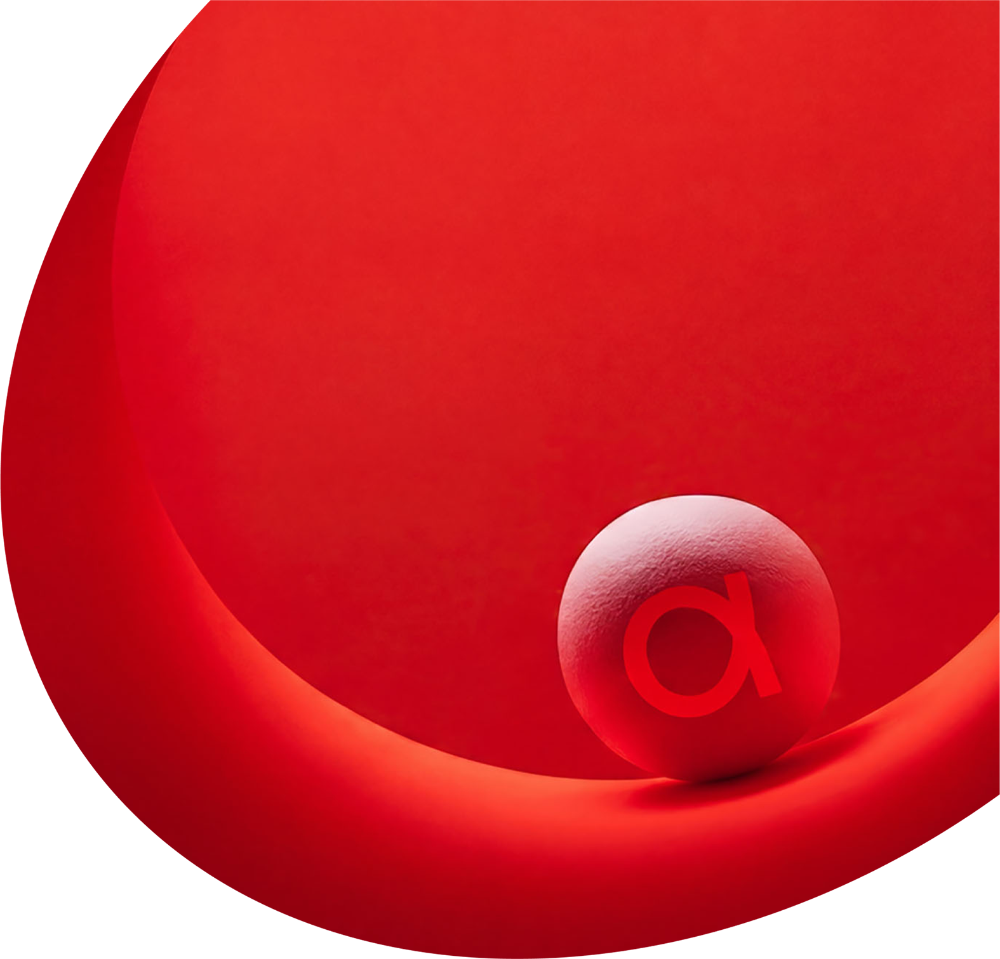
¿Preguntas?
Dudas, objeciones y los casos reales de tu equipo. Abramos el debate.

Slide 18
Dejá de escribir el próximo prompt: diseñá el sistema que ya no lo necesita.
¡Muchas gracias!
Ezequiel Etchecoin, Senior .Net Engineer
ezequiel.etchecoin@avenga.com

